Slide 1

Big Bang
Lucas P. Kamizaki
e-mail:lucas.kamizaki@usp.br

Slide 2
Evidências
Afastamento de galáxias distantes
Radiação cósmica de fundo
Abundância de elementos leves

Slide 3
Afastamento de galáxias distantes

Slide 4
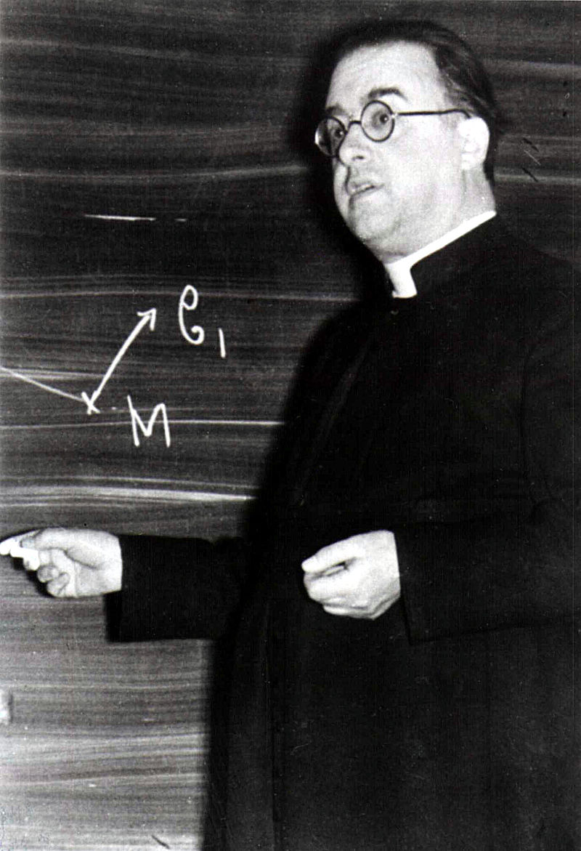
Georges Lemaître (1894-1966)
Em 1927 , encontrou uma solução das equações de Einstein . O Universo estaria em expansão.

Slide 5
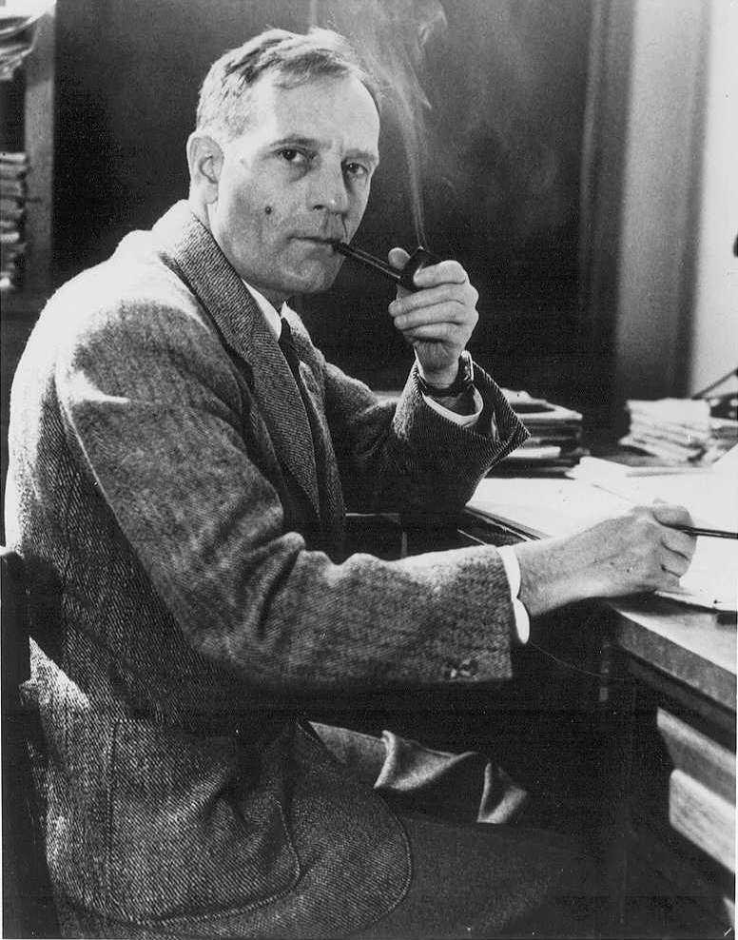
Edwin Hubble (1889-1953)
Em 1929 , Hubble constata que quanto mais longe uma galáxia está , maior sua velocidade de afastamento.

Slide 6
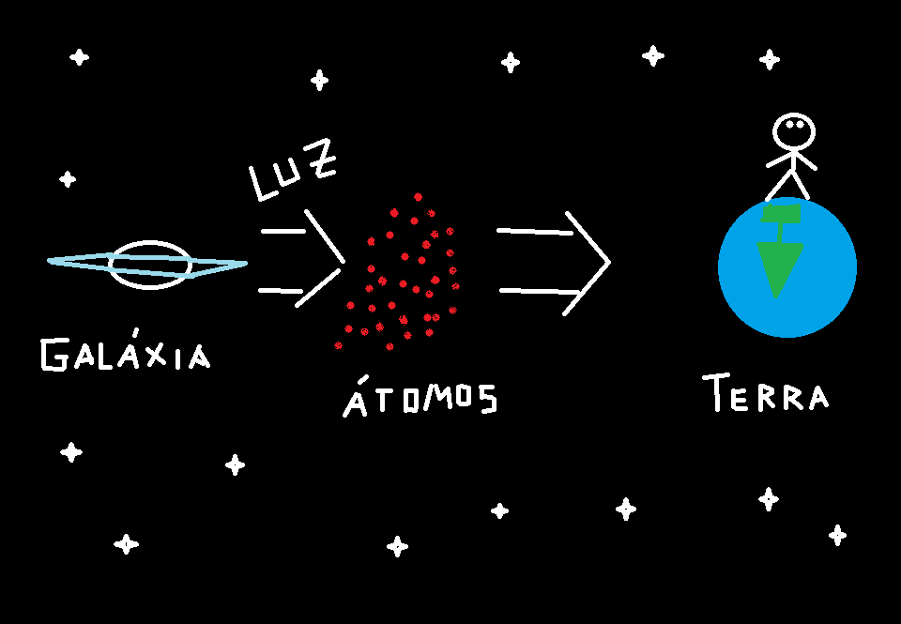

Slide 7
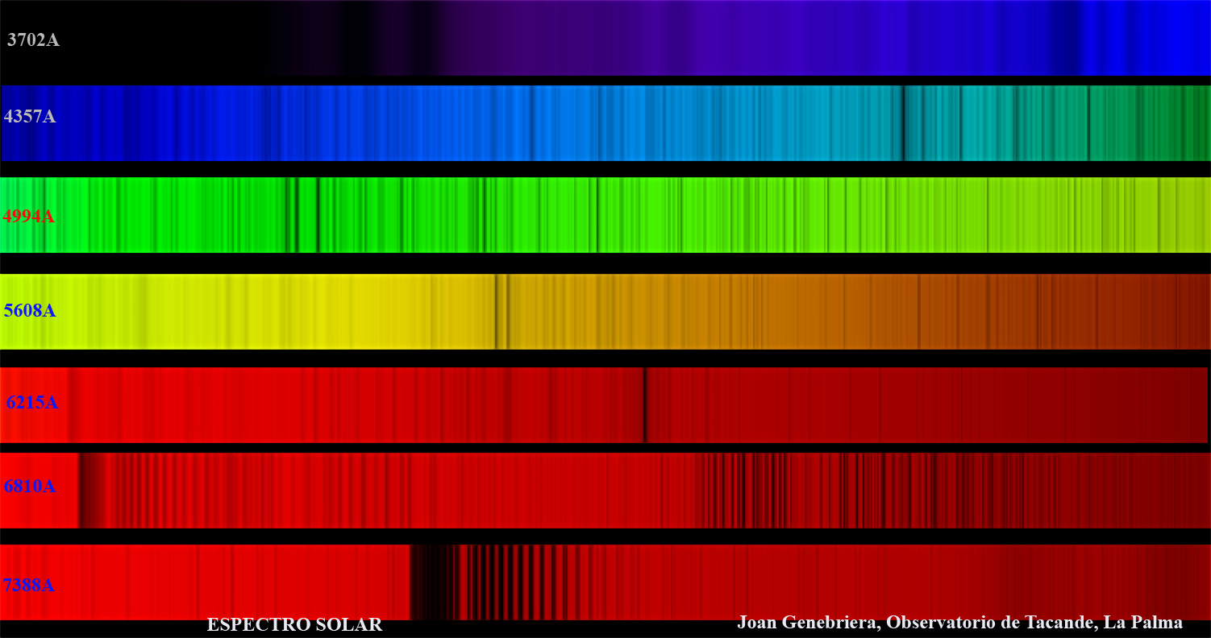
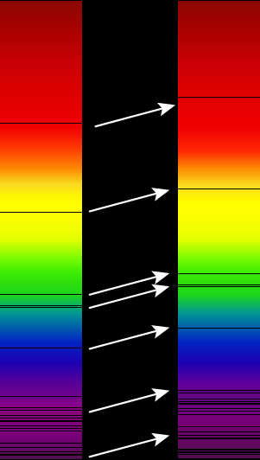
Deslocamento das linhas espectrais

Slide 8
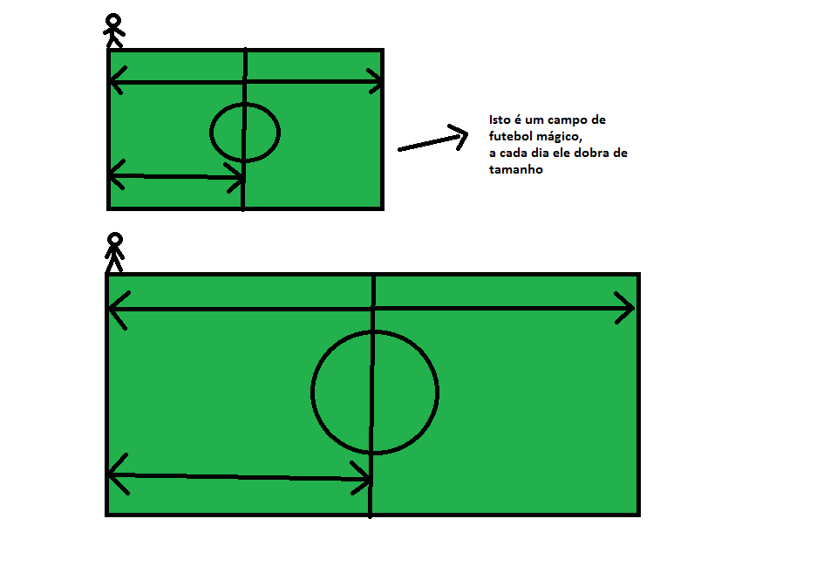

Slide 9
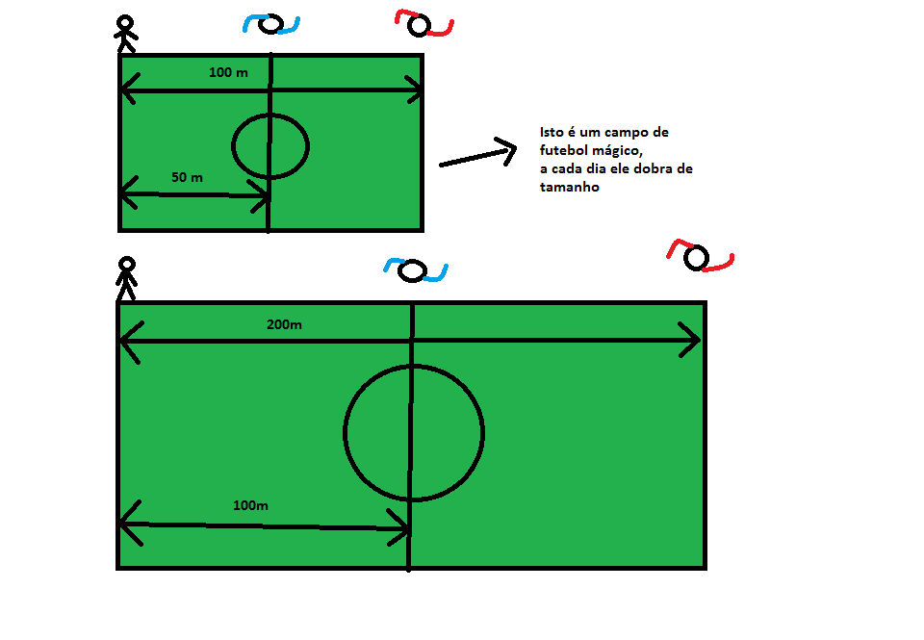

Slide 10
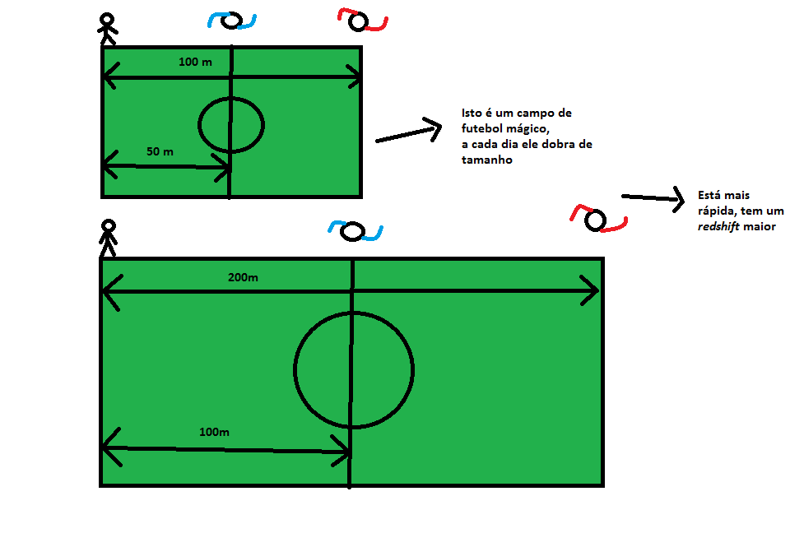

Slide 11
Radiação cósmica de fundo

Slide 12
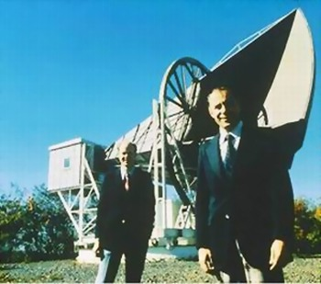
Em 1964 ...
Arno Penzias e Robert Wilson detectam a radiação cósmica de fundo
Interpretada como sendo uma das relíquias do Big Bang

Slide 13
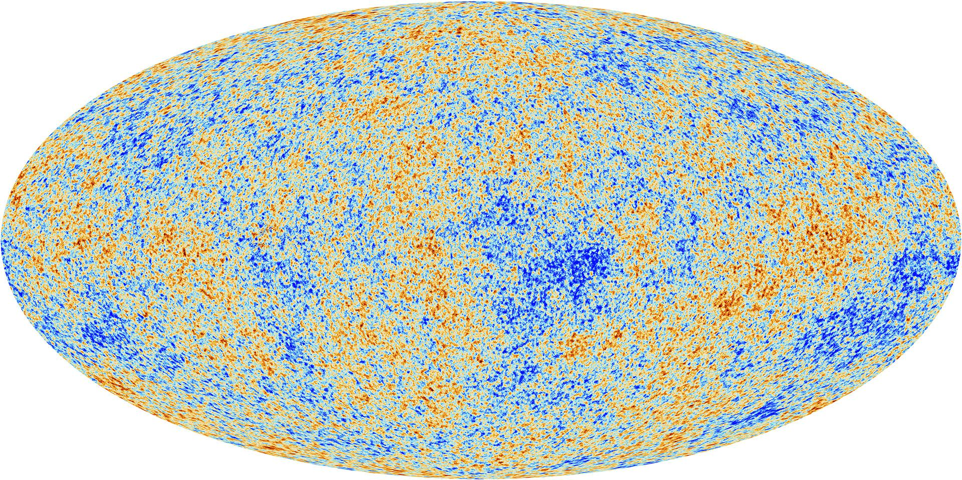
Mapa (sonda Planck)
Diferença de temperatura entre as áreas vermelhas e azuis.

Slide 14
Abundância de elementos leves

Slide 15

No Sistema Solar
Sol
99% da massa do sistema solar
74% de Hidrogênio
24% de Hélio

Slide 16
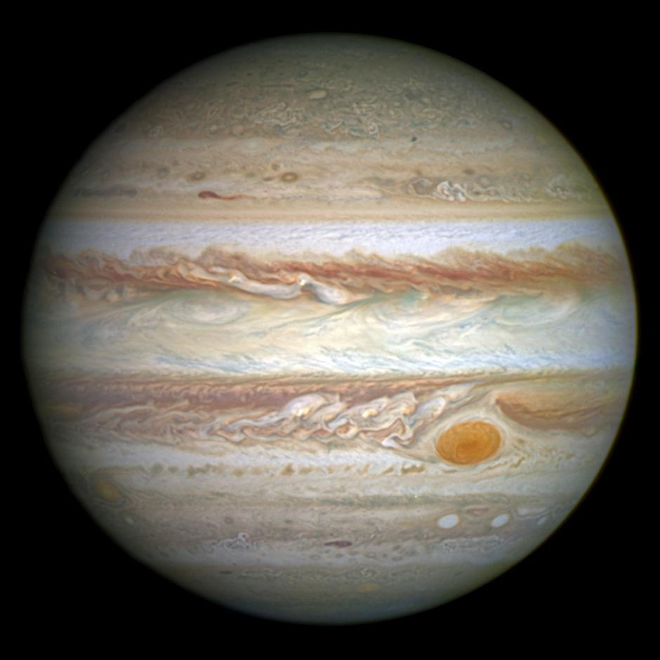
Júpiter
74% de Hidrogênio
24% de Hélio

Slide 17
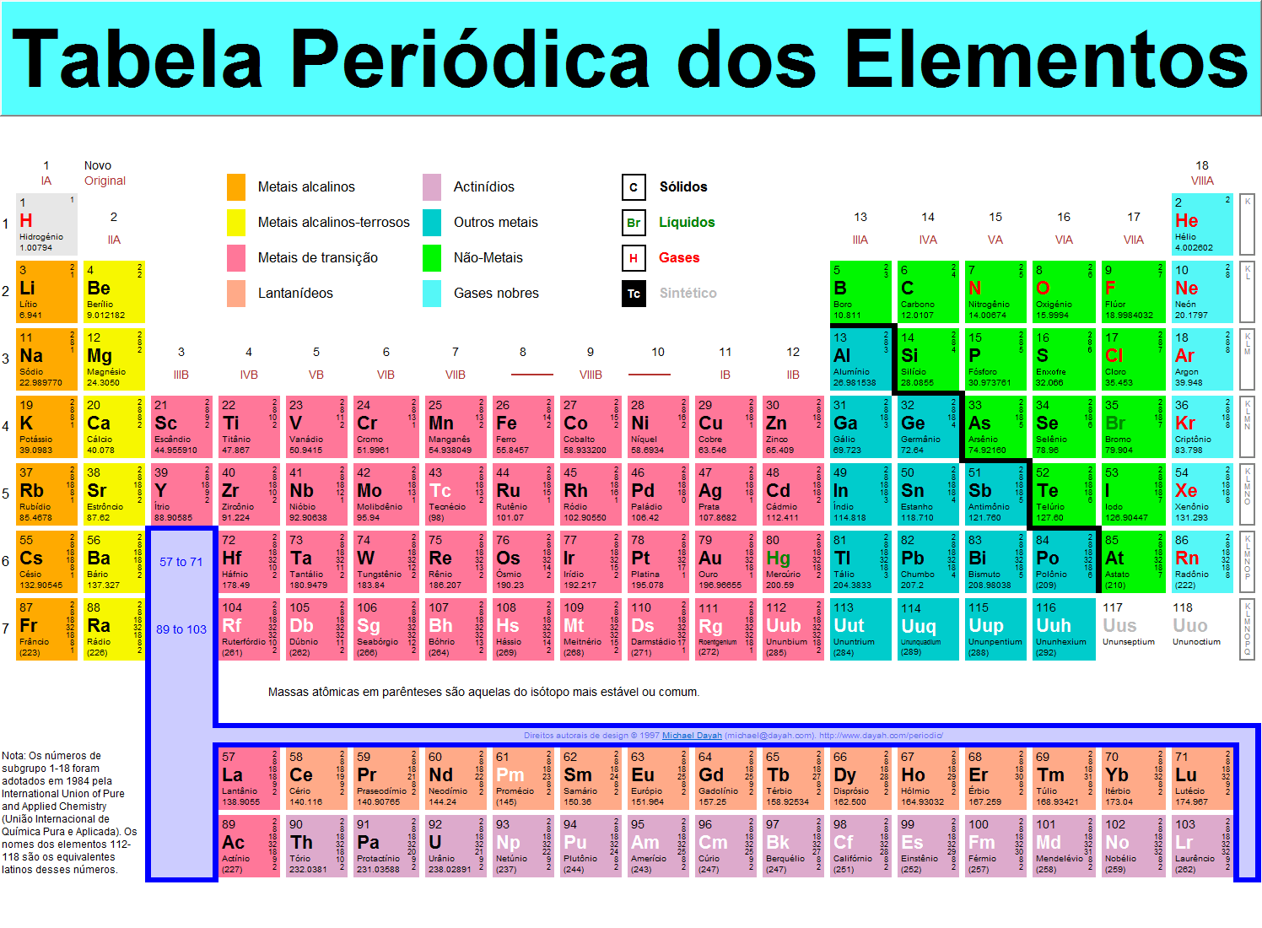
Quando o Universo tinha 3 minutos de idade...

Slide 18
Obrigado !

Slide 19


